Slide 1

스마트 공간의
쾌적도 최적화를 위한
LSTM 기반의
환경 정보 예측 및 관리 시스템
자율형IoT연구실 연구연수생 남태민
자율형IoT연구실 연구연수생 황진주
2022 하계연수생 연구결과 발표

Slide 2
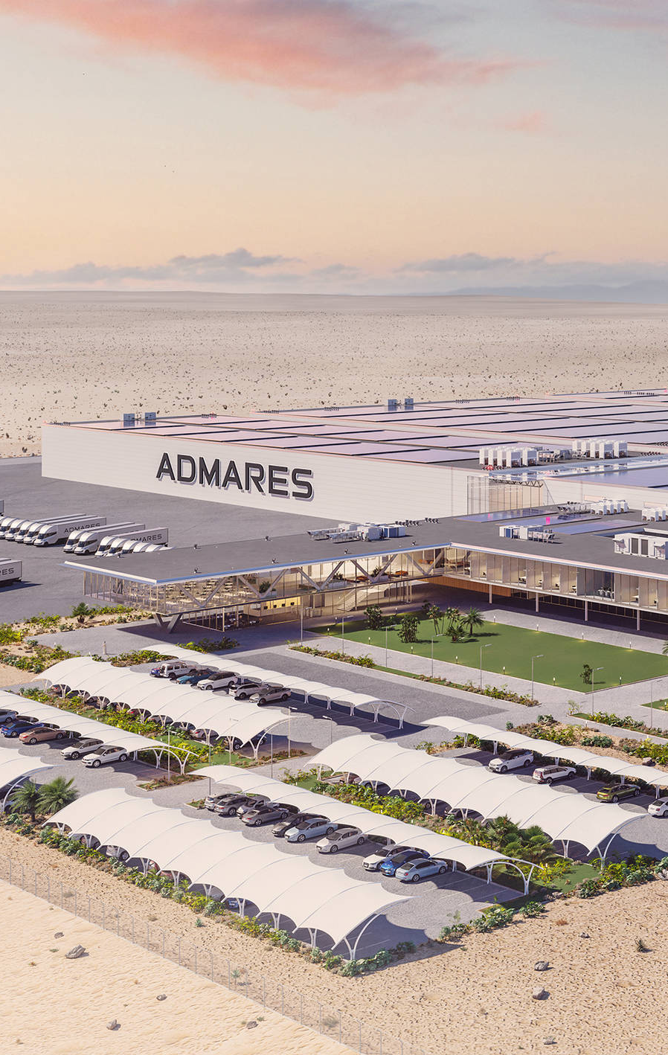
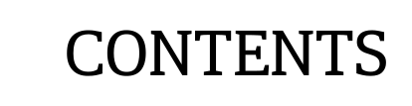
01 최종 진행 상황
02 문제 인식
03 연구 목적
04 전체 구조도
05 주요 기능
06 기대 효과
07 Q&A

Slide 3
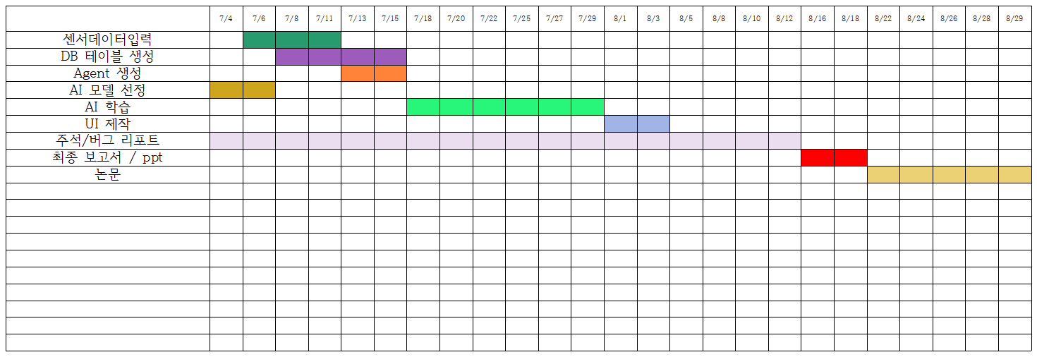
01 최종 진행 상황
DB 테이블 생성 : 온도, 습도, 조도, 측정시간 저장
예측 모델 생성 : LSTM 모델을 이용한 시간 단위 온도, 습도, 조도 예측
데이터 통신 : 서버 및 클라이언트 통신 완료 및 데이터 송수신 완료
GUI 작성 : Unity와 Html을 이용
논문 작성 완료
남태민 : 스마트 공간의 쾌적도 관리를 위한 통합 장치제어 시스템 설계
황진주 : 최적 환경 제어를 위한 LSTM 기반 시간 단위 환경 변화량 예측 시스템
Notes:
모든 계획을 차질없이 끝낼 수 있었음

Slide 4




02 문제 인식
더운 여름 시원한 환경 유지
무균실 유지 관리
반도체 공장 클린룸 환경 유지
실험실 미생물 배양 조건
사용자의 수동 장치 조작을 통한
환경 상태가 관리되는 경우가 다수

Slide 5





03 연구 목적
실시간 데이터 수집
웹 서버
공동 데이터 공유
(Maria DB)
디지털 트윈
시계열 데이터 분석
(LSTM)
민감한 환경을 위한 예측 기반 자동 환경 제어 시스템
Notes:
이상 상태에 따른 피해 최소화

Slide 6
04 전체 구조도
Prediction Interval
Web
Server
(Flask)
Web Client
(Html)
API Data Input
Live Data
Prediction Result
Unity Client
(Unity)
Desired Environment
Live Data
DataBase
(Maria DB)
Training Data
Time Interval Data
Live Data
Training Data
Training Model
(LSTM)
Control Value
Model
Upgrade
Prediction Interval
Time Interval Data
Prediction Model
(LSTM)
Prediction Result
Prediction Value

Slide 7
05 기능설명

Slide 8
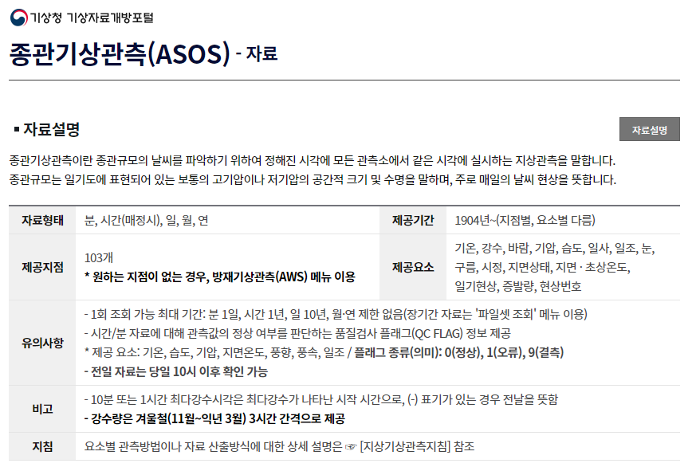
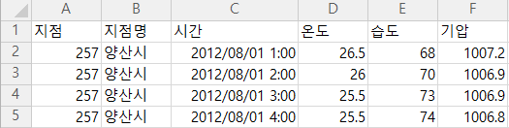
API Data Input
사용데이터
출처 : 기상청 종관 기상 관측 자료
내용 : 양산시의 1시간 단위의 시간/온도/습도/기압 데이터
수량 : 88,382 개
활용
실시간 데이터 전송
AI 예측 알고리즘 구동 확인
Web
Server
(Flask)
API Data Input
Live Data
Live Data
DataBase
(Maria DB)

Slide 9

Training Model
(LSTM)
모델 학습 및 예측
모델 학습
모델 학습
과거 참조할 데이터 개수 지정 : 200
배치 사이즈 256
Epoch : 40
모델 예측
예측용 데이터 200개 입력
예측 결과가 정확성 판단을 위한 1개 수신
학습용
데이터
LSTM
모델
모델 예측
예측용
데이터
LSTM
모델
예측 결과
Web
Server
(Flask)
DataBase
(Maria DB)
Training Data
예측용 데이터(200)
비교 데이터(1)
Time Interval Data
Training Data
Training Model
(LSTM)
Model
Upgrade
Time Interval Data
Prediction Model
(LSTM)
Prediction Value

Slide 10
Training Model
(LSTM)
모델 학습
데이터 입력
1시간
데이터
1시간 미래
예측 모델
학습 : n시간 간격의 모든 데이터 -> n시간 예측 모델
예측 : n시간 간격의 200개 데이터 -> n시간 예측 모델
예시 : 2시간 미래 예측을 위해 2시간 간격 데이터로 학습한 모델에 2시간 간격의 데이터 200개 입력
2시간
데이터
2시간 미래
예측 모델
모델 예측
Web
Server
(Flask)
DataBase
(Maria DB)
Training Data
1시간
데이터
1시간 미래
예측 모델
1시간 미래
예측 결과
Time Interval Data
Training Data
Training Model
(LSTM)
2시간
데이터
2시간 미래
예측 모델
2시간 미래
예측 결과
Time Interval Data
Model
Upgrade
Prediction Model
(LSTM)
Prediction Value

Slide 11
Training Model
(LSTM)
1시간 이후 예측
3시간 이후 예측
시간 | 온도 | 습도 | 기압
2022/08/01 00:00:00 | 29.5 | 74 | 1007.5
2022/08/01 01:00:00 | 29.6 | 74 | 1007.5
2022/08/01 02:00:00 | 29.5 | 75 | 1007.4
2022/08/01 03:00:00 | 29.6 | 75 | 1007.2
2022/08/01 04:00:00 | 28.2 | 83 | 1006.9
2022/08/01 05:00:00 | 28.6 | 79 | 1006.8
2022/08/01 06:00:00 | 28.0 | 77 | 1006.6
… | … | … | …
시간 | 온도 | 습도 | 기압
2022/08/01 00:00:00 | 29.5 | 74 | 1007.5
2022/08/01 01:00:00 | 29.6 | 74 | 1007.5
2022/08/01 02:00:00 | 29.5 | 75 | 1007.4
2022/08/01 03:00:00 | 29.6 | 75 | 1007.2
2022/08/01 04:00:00 | 28.2 | 83 | 1006.9
2022/08/01 05:00:00 | 28.6 | 79 | 1006.8
2022/08/01 06:00:00 | 28.0 | 77 | 1006.6
… | … | … | …
1시간
간격
3시간
간격
1시간 간격
데이터 (All)
1시간 간격
데이터 (200)
3시간 간격
데이터 (All)
3시간 간격
데이터 (200)
Training
Prediction
Training
Prediction
LSTM
Training Model
(1hour)
LSTM
Prediction Model
(1hour)
LSTM
Training Model
(3hour)
LSTM
Prediction Model
(3hour)
Model Upgrade
Model Upgrade

Slide 12
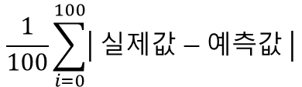
Training Model
(LSTM)
*오차 :
$$\frac{1}{100}\sum_{i=0}^{100}{\left| 실제값−예측값 \right|}$$
모델 학습 시 시간 간격 | 예측 데이터의 시간 간격 | 오차 (Mean Absolute Error)
 |  | 온도 | 습도 | 기압
1 hour | 1 hour | 0.4789 | 2.8653 | 0.4445
 | 2 hour | 1.5651 | 5.4450 | 0.4014
 | 4 hour | 3.3006 | 12.4648 | 1.3702
 | 8 hour | 4.1446 | 21.5764 | 1.6678
2 hour | 1 hour | 0.9037 | 4.1899 | 0.4577
 | 2 hour | 0.9751 | 4.6113 | 0.3892
 | 4 hour | 2.9298 | 10.9491 | 1.1498
 | 8 hour | 3.5407 | 20.8980 | 2.2336
4 hour | 1 hour | 0.6797 | 6.0997 | 0.4417
 | 2 hour | 1.1199 | 4.0003 | 0.4985
 | 4 hour | 2.3121 | 8.3772 | 0.9227
 | 8 hour | 3.3457 | 15.5100 | 1.4559
8 hour | 1 hour | 0.6353 | 4.4487 | 0.5809
 | 2 hour | 1.1996 | 4.8721 | 0.7156
 | 4 hour | 3.4174 | 14.3692 | 1.0508
 | 8 hour | 2.6069 | 14.6309 | 1.3623
적용 근거
테스트1 : 모델 하나에 다양한 예측 결과 도출
먼 예측일수록 오차가 커짐
테스트2 : 다양한 모델에 하나의 예측 결과 도출
예측 모델과 데이터가 동일한 시간간격인 경우 낮은 오차
Case1)
1시간 데이터
1시간
예측 모델
2시간 데이터
4시간 데이터
8시간 데이터
Case2)
1시간
데이터
1시간 예측 모델
2시간 예측 모델
4시간 예측 모델
8시간 예측 모델
(학습 데이터 간격 == 예측 데이터 간격)일 때 높은 정확도

Slide 13
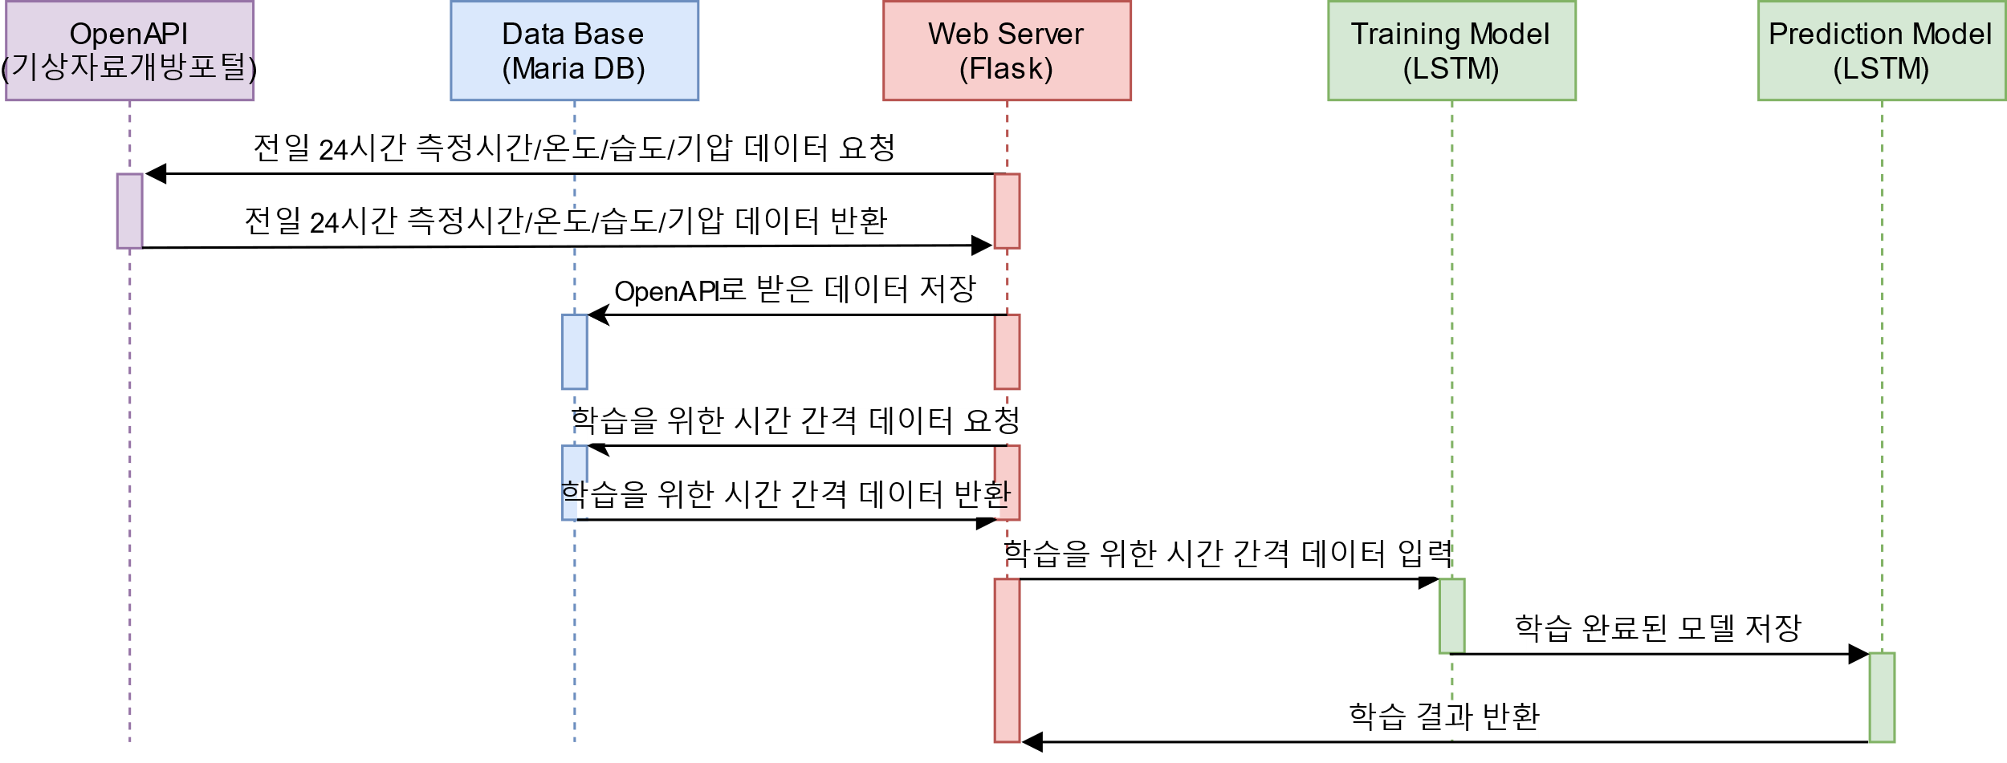
Training Model
(LSTM)
모델 재학습

Slide 14
Web Server
(Flask)
역할
학습용 데이터 저장/반환
LSTM 모델 예측 결과 반환
희망 환경 설정 및 환경 제어 알고리즘 결과 반환
웹 클라이언트 호스팅/라우팅
Endpoint : http://192.168.0.2:5000
No. | Method | URI | Description
1 | Post | /raspberry | 라즈베리 센서 데이터 전송용
2 | Post | /getValue | DB의 제일 최신 데이터 1개 반환
3 | Post | /getRandom | 랜덤 온도/습도/조도를 반환
4 | Post | /csvToDB | 전송 데이터를 DB에 저장
5 | Post | /getValueForLSTM | LSTM 모델 예측을 위한 201개의 데이터를 최신순으로 반환
6 | Post | /getAllIntervalValue | LSTM 모델 학습을 위해 모든 데이터를 희망하는 시간 간격으로 반환
7 | Post | /getIntervalValueForLSTM | LSTM 예측을 위한 데이터를 희망하는 시간 간격으로 원하는 개수 만큼 반환
8 | Post | /getPrediction | 학습된 모델에서 희망하는 미래시간에 대해 예측
9 | Post | /setEnv | 희망 환경(온도/습도/조도)과 허용오차(온도/습도) 설정
10 | Post | /getControl | 현재 환경에 대한 제어값 반환

Slide 15
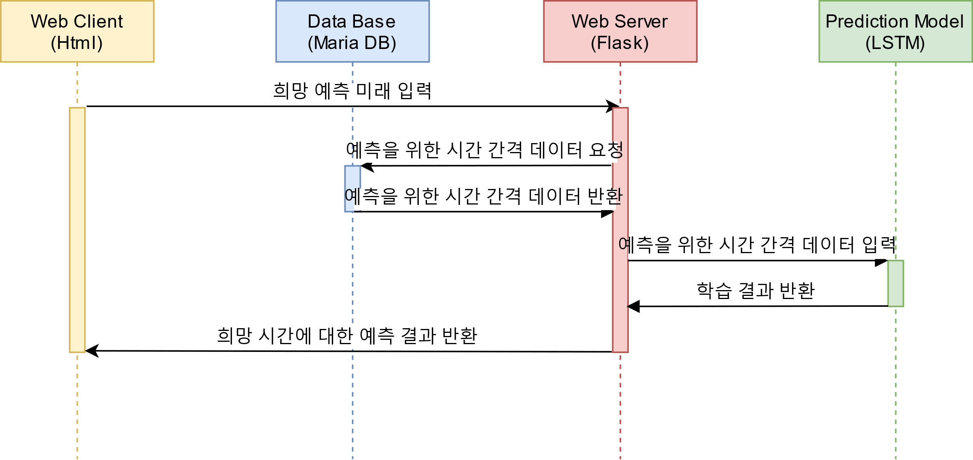
Web Client
(Html)

Slide 16
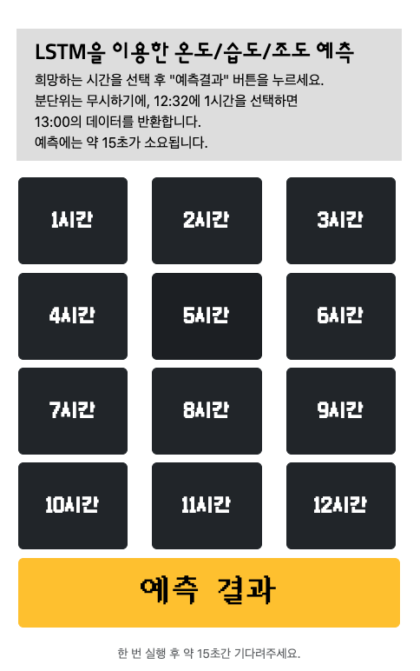

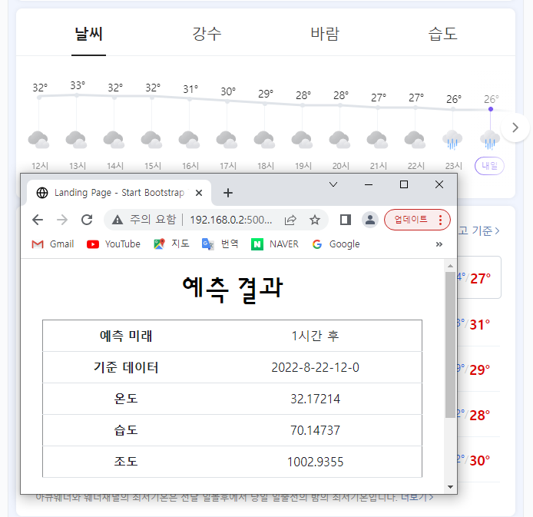
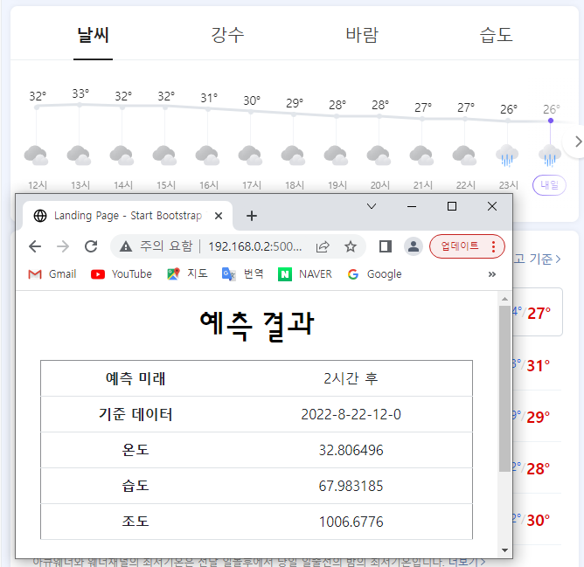

Web Client
(Html)
웹 클라이언트
입력 : 현재 시간으로부터 추측하고 싶은 시간
출력 : n시간 후의 온도/습도/기압
▼ 22.08.23 11:00의 1시간 이후 예측 결과
▼ 22.08.23 11:00의 2시간 이후 예측 결과

Slide 17
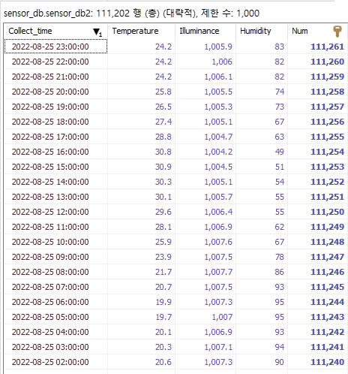
DataBase
(Maria DB)
SELECT * from sensor_db2 where Collect_time > DATE_SUB('2022-08-02 20:00:00',INTERVAL 1 HOUR) ORDER BY num DESC LIMIT 201;
INSERT INTO sensor_db2(Collect_time, temperature, humidity, illuminance) VALUES('2022-08-02 20:00:00', '24.5', '1005.9', '83')
사용 목적
친숙성 : 기존 사용 경험이 있는 DB로 빠른 개발
데이터 공유 : 실시간 데이터를 다양한 용도로의 공유
쉬운 발췌 : 희망 하는 데이터를 쿼리로 쉽게 정돈해 추출
Web
Server
(Flask)
Live Data
DataBase
(Maria DB)
Training Data
Time Interval Data

Slide 18
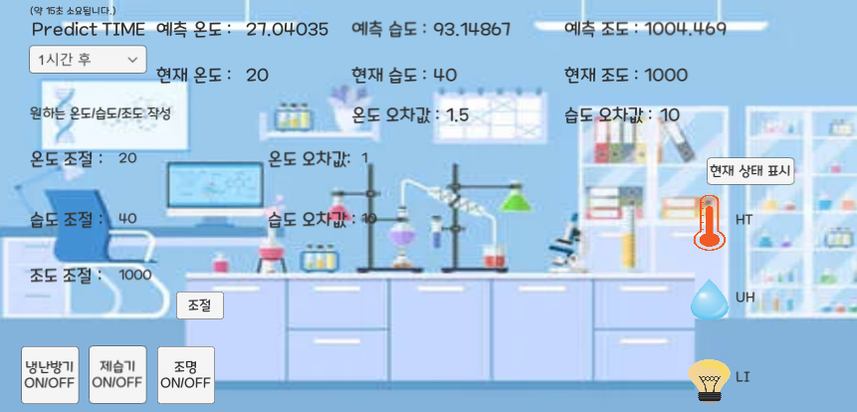
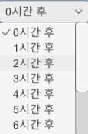
Unity Client
(Unity)
DropDown Button을 통해
한 시간 단위의 예측된
온도/습도/조도 값 출력
1시간 단위로 예측 온도/습도/조도를 출력할 수 있다.
현재 온도/습도/조도 값 출력
및 사용자 제어 값 입력 시
입력 값 출력
사용자가 원하는 환경값을 inputField GameObject에 입력 후, 조절 버튼 클릭
“현재 상태 표시” 버튼을 누르면,
현재 환경을 사용자 제어 값으로
변화될 수 있도록 장치 제어 가이드 제시

Slide 19

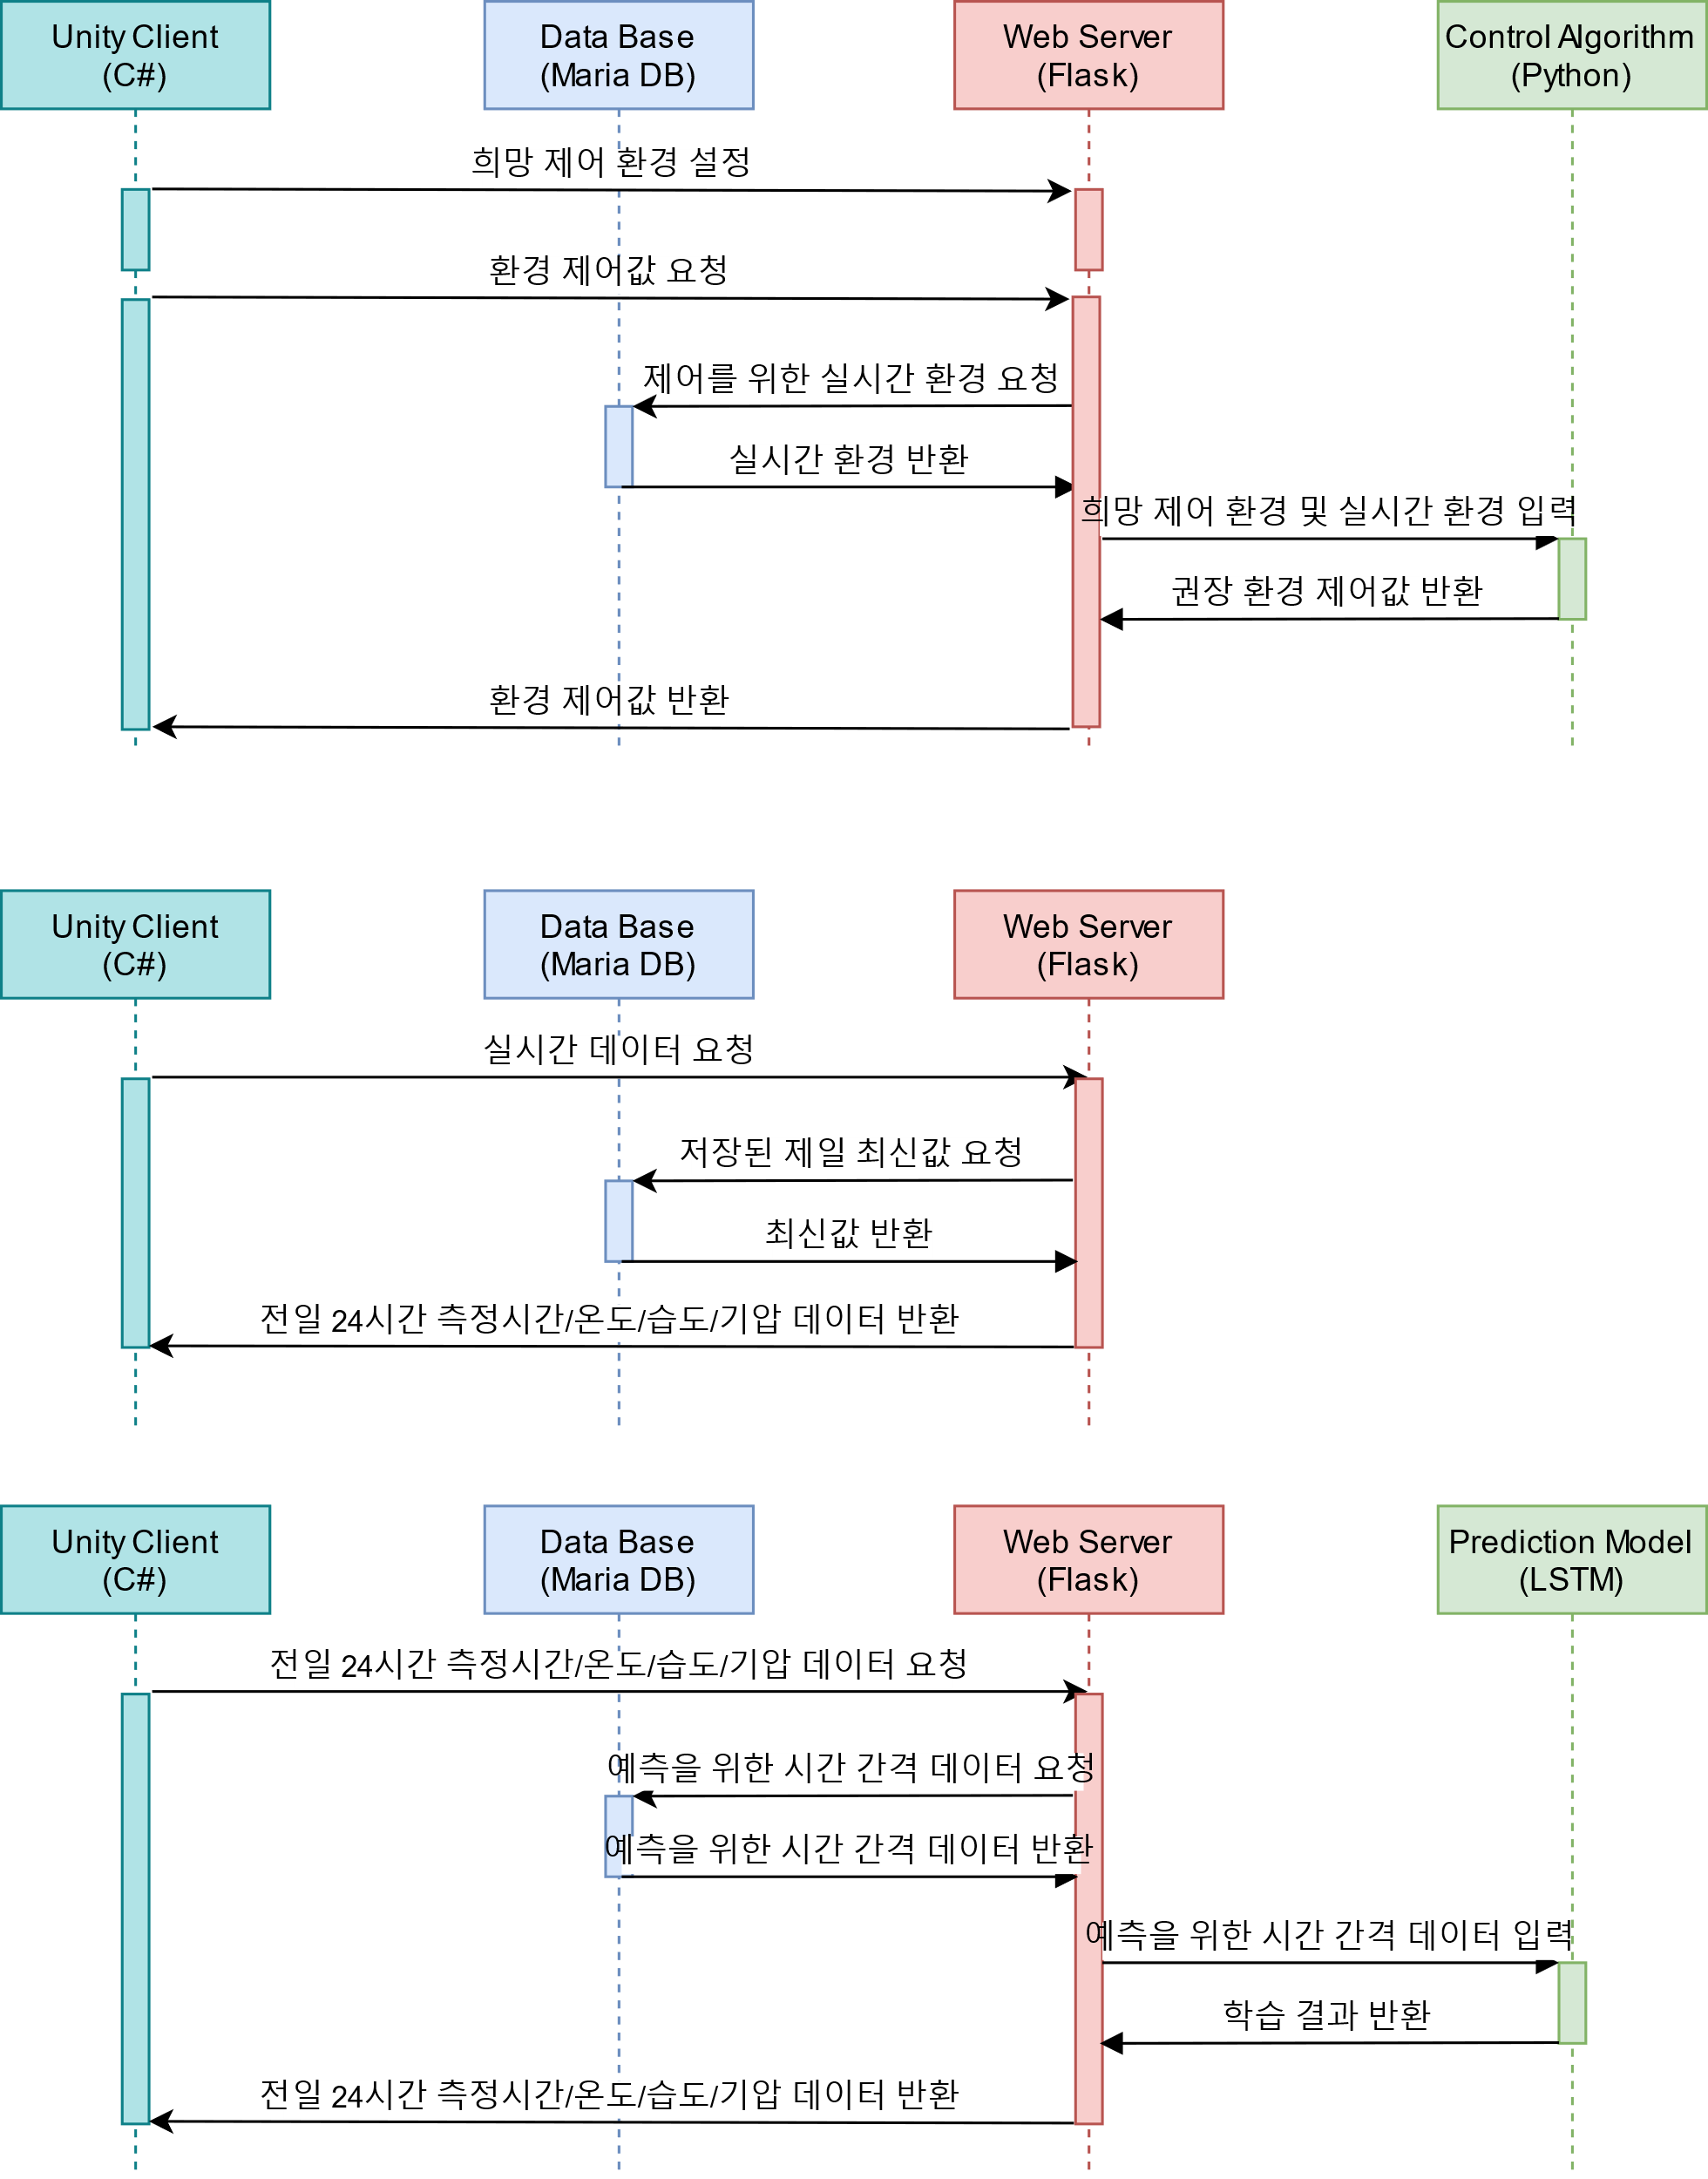
Unity Client
(Unity)
Unity Scripts를 게임오브젝트에 이용하여
실시간, 예측 데이터값, 환경 장치 제어값을 사용자에게 가시화
환경 장치 제어 값 요청 및 반환
Notes:
Unity에서 GameObject를 이용해서 화면에 사용자가 원하는 값을 표시할 수 있음.
Object마다 사용자가 구성한 Scripts를 가지고 기능 구현을 할 수 있다. Scripts엔 서버와 통신할 수 있는 코드를 작성하였고,
온도, 습도, 조도의 값을 주고 받을 수 있다.

Slide 20
Unity Client
(Unity)
Unity Scripts를 게임오브젝트에 이용하여
실시간, 예측 데이터값, 환경 장치 제어값을 사용자에게 가시화
실시간 데이터값 요청 및 반환
Notes:
Unity에서 GameObject를 이용해서 화면에 사용자가 원하는 값을 표시할 수 있음.
Object마다 사용자가 구성한 Scripts를 가지고 기능 구현을 할 수 있다. Scripts엔 서버와 통신할 수 있는 코드를 작성하였고,
온도, 습도, 조도의 값을 주고 받을 수 있다.

Slide 21
Unity Client
(Unity)
Unity Scripts를 게임오브젝트에 이용하여
실시간, 예측 데이터값, 환경 장치 제어값을 사용자에게 가시화
예측 데이터값 요청 및 반환
Notes:
Unity에서 GameObject를 이용해서 화면에 사용자가 원하는 값을 표시할 수 있음.
Object마다 사용자가 구성한 Scripts를 가지고 기능 구현을 할 수 있다. Scripts엔 서버와 통신할 수 있는 코드를 작성하였고,
온도, 습도, 조도의 값을 주고 받을 수 있다.

Slide 22
06 기대 효과
예측 기반 자동 환경 제어 시스템
예상 수요처
집, 오피스, 팩토리, 병원, 양식장
Q. 최종적으로 어떤 도움을 줄 수 있는지?
- 민감한 환경(실험실, 중환자실 등)의 상태를 관리할 수 있는 시스템
- 통합 관리가 가능하고, 이로 인해서, 전력 소비를 줄일 수 있다.
- 이상 상태에 따른 피해에 대한 예방 및 최소화
- 환경 요소에 따른 생산성 과 신뢰성 향상

Slide 23

2022 하계연수생 연구결과 발표
준비한 발표는 여기까지 입니다.
질문이 있다면 편하게 해주십시오.
감사합니다.
연구연수생 남태민
연구연수생 황진주

